Slide 1
Módulo 19
Mejorar el rendimiento de las consultas
Notes:
20461C
19: Improving Query Performance

Slide 2
Descripción general del módulo
Factores en el rendimiento de la consulta
Desplegando consultas de datos de rendimiento
Notes:
20461C
19: Improving Query Performance

Slide 3
Lección 1: Factores de rendimiento de la consulta
Escribir consultas con buen desempeño
La indexación en SQL Server
Fundamentos de índice de servidor SQL: índices agrupados
Fundamentos de índice de servidor SQL: Índices no agrupados
Los índices de SQL Server: Consideraciones sobre el rendimiento
Estadísticas de distribución
Definición de cursores
Evitar cursores
Demostración: Los factores de rendimiento de la consulta
Notes:
20461C
19: Improving Query Performance

Slide 4
Escribir consultas con buen desempeño
Sólo recuperar lo que necesita
En la cláusula SELECT, utilice únicamente las columnas necesarias - evitar *
Utilice una cláusula WHERE, para filtrar y devolver solo las filas necesarias
Mejorar el rendimiento de la búsqueda de la cláusula WHERE
Evitar expresiones que manipulan columnas en el predicado
Minimizar el uso de tablas temporales frente a las variables de tabla
Utilice las funciones de ventanas u otras operaciones basadas en conjuntos cuando sea posible
Evitar los cursores y otros métodos iterativos
Trabaje con su administrador de la base (DBA) para organizar buenos índices para apoyar filtros, joins, y ordenamientos
Aprender cómo hacer frente a las tareas con diferentes enfoques de consulta para comparar el rendimiento
Notes:
20461C
19: Improving Query Performance

Slide 5
La indexación en SQL Server
SQL Server tiene acceso a datos mediante el uso de índices o mediante el escaneo de todas las filas de una tabla
Los índices también soporta operaciones tales como la agrupación, unión y cláusulas ORDER BY ordenar
Notes:
20461C
19: Improving Query Performance

Slide 6
Fundamentos de índices de SQL Server: índices agrupados
Los índices agrupados determinan el orden lógico de las filas dentro de una tabla
Conceptualmente, una tabla con un índice agrupado es como un diccionario, cuyos términos son la clave del índice
Características de los índices agrupados :
Un índice agrupado en una columna provoca una mesa que se guardará con filas lógicamente organizados por que los valores de las columnas
Un índice agrupado no es una estructura física separada de la tabla de datos de índice se almacena en la tabla
Un índice agrupado por tabla
Notes:
20461C
19: Improving Query Performance

Slide 7
Fundamentos de índices SQL Server: Índices no agrupados
Los índices no agrupados son estructuras separadas con punteros a la ubicación de los datos
Conceptualmente similar a un índice de materia impresa en la parte posterior de un libro
Los índices no agrupados proporcionan formas alternativas para localizar rápidamente los datos
Si la tabla está agrupado índice está en empid, un índice no agrupado en el apellido puede ser útil para consultas que utilizan apellido en el predicado
Una tabla puede tener varios índices no agrupados
La adición de índices no agrupados se suma a los requisitos de almacenamiento de base de datos, se suma al tiempo de procesamiento cuando se actualizan los datos
Notes:
20461C
19: Improving Query Performance

Slide 8
SQL Server Indexes: Consideraciones sobre el rendimiento
Compruebe los planes de ejecución de consultas para ver si los índices están presentes y se usan como se esperaba
Para los escritores de consultas que no son DBAs o los desarrolladores, que nos son capaces de detectar problemas con los índices, tales como los recorridos de tablas cuando se espera que utilice un índice, puede ser muy útil en una aplicación tuning
Notes:
20461C
19: Improving Query Performance

Slide 9
Estadísticas de distribución
Las estadísticas de distribución describen la distribución y la singularidad, de la selectividad, de los datos
Estadísticas, de forma predeterminada, se crean y se actualizan automáticamente
Las estadísticas son utilizadas por el optimizador de consultas para estimar la selectividad de los datos, incluyendo el tamaño de los resultados
Las grandes variaciones entre los valores estimados y los reales podrían indicar un problema con las estimaciones, que pueden ser abordados a través de estadísticas de actualización
Notes:
20461C
19: Improving Query Performance

Slide 10
Definición de cursores
Cursores proporcionan un mecanismo para trabajar con una fila a la vez en un cierto orden
A diferencia de conjuntos, que permitan trabajar en todas las filas de una sola vez y no tienen fin
Conceptualmente similar a un bucle WHILE cíclico a través de los datos de una fila a la vez.
El enfoque del cursor es a menudo un familiar para los nuevos desarrolladores de T-SQL, pero tiene sus inconvenientes
Notes:
20461C
19: Improving Query Performance

Slide 11
Evitando Cursores
Cursores contradicen el modelo relacional, que opera en conjuntos
Cursores normalmente requieren más código que el enfoque basado en conjuntos
Cursores normalmente incurren en más sobrecarga durante la ejecución de una operación basada en conjunto comparable
Alternativas a los cursores:
Funciones de ventanas
Las funciones de agregado
usos apropiados para los cursores:
La generación de código SQL dinámico
La realización de tareas administrativas
Notes:
20461C
19: Improving Query Performance

Slide 12
Lección 2: Desplegando consultas de rendimiento
¿Qué es un plan de ejecución?
Los planes reales y estimados de ejecución
Visualización de los planes de ejecución gráficos
Interpretar el plan de ejecución
Viendo Estadísticas de consultas
Demostración: Viendo la consulta de datos de rendimiento
Notes:
20461C
19: Improving Query Performance

Slide 13
Qué es un plan de ejecución?
Revisión del proceso de ejecución de una consulta:
Analizar, resolver, optimizar, ejecutar
Un plan de ejecución incluye información sobre qué tablas acceso, lo que los índices, lo que une a realizar
Si existen estadísticas para una columna o índice correspondiente, a continuación, el optimizador utilizará en sus cálculos
herramientas de SQL Server proporcionan acceso a los planes de ejecución para mostrar cómo se ejecuta una consulta o cómo iba a ser ejecutado
Planes disponibles en formato de texto (en desuso), formato XML, y representaciones gráficas de XML
Visor de planos accesibles en los resultados del panel de SSMS
Notes:
20461C
19: Improving Query Performance

Slide 14
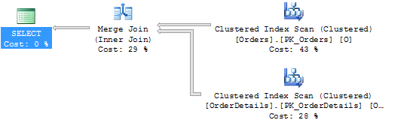
Planes de ejecución reales y estimados
Los planes de ejecución de forma gráfica representan los métodos que utiliza SQL Server para ejecutar las sentencias en una consulta T-SQL
SSMS proporciona acceso a dos tipos de planes de ejecución:
planes de ejecución estimados no ejecutar la consulta. En cambio, muestran el plan de que SQL Server probablemente usaría si se ejecuta la consulta.
planes de ejecución reales se devuelven la próxima vez que se ejecute la consulta. Presentan el plan que realmente fue utilizado por SQL Server.
Notes:
20461C
19: Improving Query Performance

Slide 15
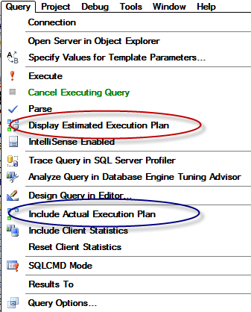
Visualización de planes de ejecución gráfica
Habilitar visores de plan de ejecución en SSMS
Display Estimated Execution Plan
Include Actual Execution Plan
Notes:
20461C
19: Improving Query Performance

Slide 16
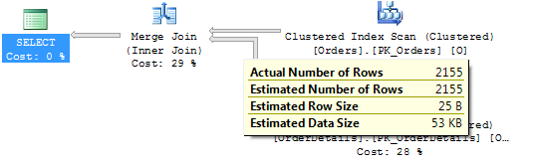
Interpretando el plan de ejecución
Lea el plan de derecha a izquierda, de arriba a abajo
Desplace el puntero del mouse sobre un elemento para ver información adicional
Los porcentajes indican el costo del operador en relación con la consulta total
El grosor de las líneas entre los operadores indica el número relativo de filas que pasan por
Para problemas, busque líneas gruesas que conduzcan a operadores de alto costo
En un plan de ejecución real, tenga en cuenta las diferencias entre los valores estimados y reales
Las grandes variaciones pueden indicar problemas con las estimaciones
Notes:
20461C
19: Improving Query Performance

Slide 17
Visualización de estadísticas de consulta
SQL Server proporciona información detallada sobre el tiempo de ejecución de la ejecución de una consulta
STATISTICS TIME mostrará el tiempo pasó analizar y compilar una consulta
STATISTICS IO mostrará cantidad de actividad del disco generado por una consulta
SET STATISTICS TIME ON;
SET STATISTICS IO ON;
Notes:
20461C
19: Improving Query Performance

